Slide 1
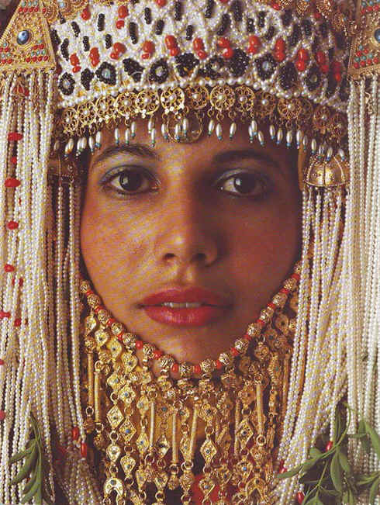
Ê-xơ-tê
Âm mưu hủy diệt bị thất bại

Slide 2
Câu hỏi ôn về E-xơ-ra & Nê-hê-mi
Hai nhân vật chính của sách E-xơ-ra là __________ và _______.
Hai nhân vật chính của sách Nê-hê-mi là _________ và _________.
E-xơ-ra tập chú vào việc tái dựng _______, Nê-hê-mi tập chú vào việc tái dựng _________. Cả hai đều bàn về việc khôi phục _________.

Slide 3
Câu hỏi ôn về E-xơ-ra & Nê-hê-mi
Hai nhân vật chính của sách E-xơ-ra là __________ và _______.
Hai nhân vật chính của sách Nê-hê-mi là _________ và _________.
E-xơ-ra tập chú vào việc tái dựng _______, Nê-hê-mi tập chú vào việc tái dựng __________. Cả hai đều bàn về việc khôi phục _________.
Xê-ru-ba-bên
E-xơ-ra
E-xơ-ra
Nê-hê-mi
Đền thờ
tường thành
con người
Notes:
3

Slide 4
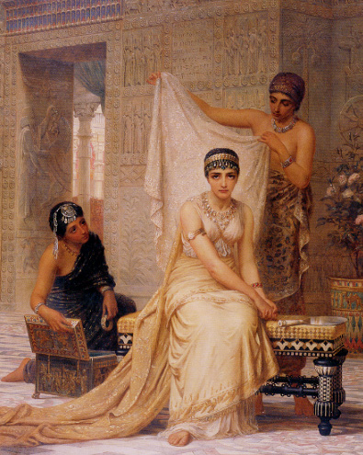
Sách Ê-xơ-tê ăn khớp với chỗ nào trong lịch sử?

Slide 5
Ê-xơ-tê
Jesus
Đa-vít
Áp-ra-ham
Nước lụt
Hiện nay
Các Vua
Hội thánh
Các chi phái
3000
2000
1000
0
1000
2000
Sáng tạo
Sáng tạo mới

Slide 6
Xuất Ai Cập - 1 Sa-mu-ên
2 Sa-mu-ên – Ê-xơ-tê
Jesus
Jesus
Sáng thế
Đa-vít
Áp-ra-ham
Nước lụt
Hiện nay
Các Vua
Hội thánh
Các chi phái
3000
2000
1000
0
1000
2000
Sáng tạo
Sáng tạo mới

Slide 7
E-xơ-ra – Nê-hê-mi
Vương quốc thống nhất
1050-930
Vương quốc phân chia
930-722
Vương quốc đơn độc
722-586
Hậu Lưu đày
536-425
1100
1050
1000
950
900
850
800
7 5 0
7 0 0
650
600
550
500
450
Lưu đày 606-536

Slide 8
Ê-xơ-tê
Vương quốc thống nhất
1050-930
Vương quốc phân chia
930-722
Vương quốc đơn độc
722-586
Hậu Lưu đày
536-425
1100
1050
1000
950
900
850
800
7 5 0
7 0 0
650
600
550
500
450
Lưu đày 606-536

Slide 9
Niên đại của E-xơ-ra – Nê-hê-mi
Nê-hê-mi (444-430)
Xô-rô-ba-bên (537-516)
E-xơ-ra (457-444)
540
530
520
510
500
490
480
470
460
450
440
430
420
410
537
457
444
430
A-ghê & Xa-cha-ri 520
Ê-xơ-tê 479-473
Ma-la-chi 432

Slide 10
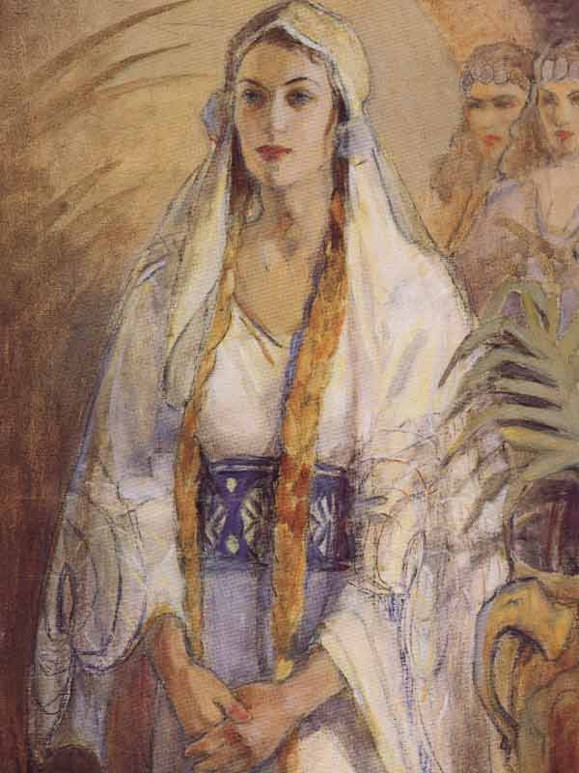
Ê-xơ-tê ở vị trí nào trong thời kỳ hậu lưu đày?

Slide 11
Bản niên đại của thời kỳ hồi hương
Nê-hê-mi (444-430)
Giê-ru-ba-bên (537-516)
Ê-xơ-tê 479-473
E-xơ-ra (457-444)
540
530
520
510
500
490
480
470
460
450
440
430
420
410
Socrates 470-399
Phật 560-477
Plato 427-347
Khổng tử 551-479

Slide 12
Toàn cảnh
289
Phục hồi đền thờ và dân sự
Đền thờ
Sách Ê-xơ-tê (cách nhau 58 năm)
Con người
Xô-rô-ba-bên
E-xơ-ra
Chg 1—6
Chg 7—10
50,000 hồi hương
5,000 hồi hương
Sống sót
Phục hồi
Làm việc
Thờ phượng
538-516 TC (22 năm)
458-457 TC (1 năm)
Đối ngoại: Sa-ma-ri
Đối nội: hôn nhân tạp chủng
Trờ về
1—2
Tái dựng
3—6
Trở về
7—8
Phục hồi
9—10
chiếu chỉ
1
Người trở về
2
Bắt đầu
3
Chống đối
4:1—6:12
Kết thúc
6:13-22
Phẩm chất
& cung ứng
7
Người trở về
& bảo vệ
8
tạp hôn
& than khóc
9
Ly dị
10

Slide 13
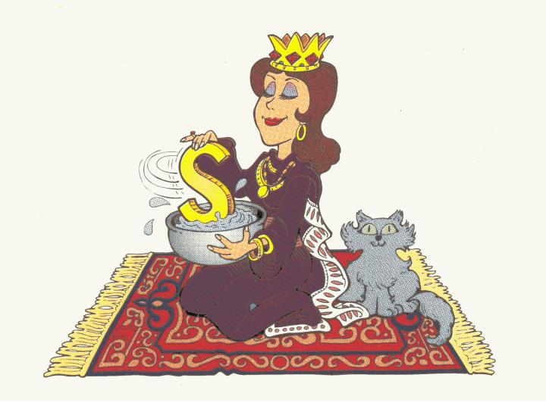
Ê-xơ-tê:
Hoàng hậu Ba-tư
Walk Through The Bible ©1989

Slide 14
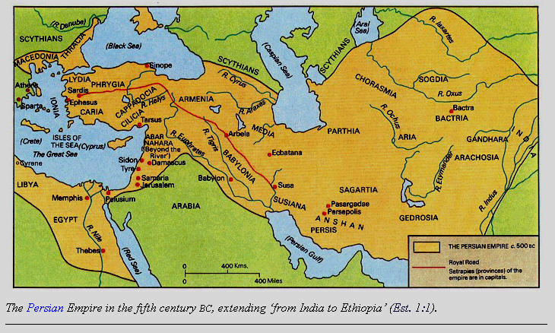
Đế quốc Ba-tư
Biên giới lãnh thổ của đế quốc mà Sy-ru II khởi dựng
Và Đa-ri-út I củng cố trải dài từ Hy Lạp đến Ấn Độ

Slide 15
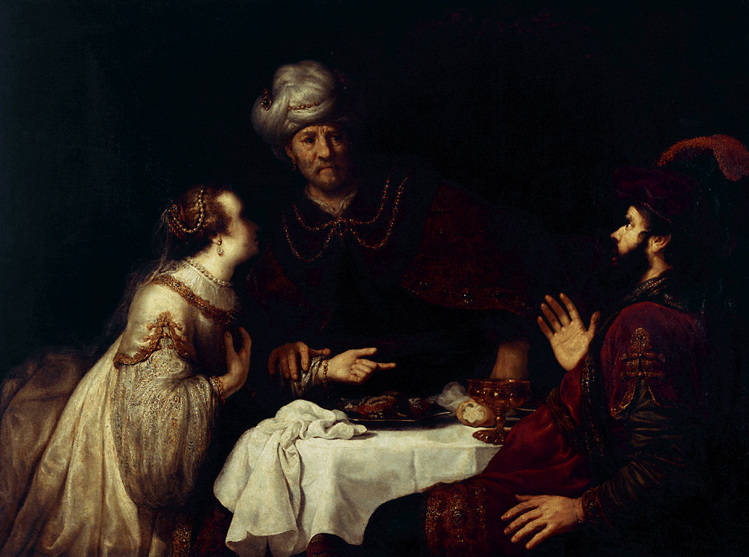
Ê-xơ-tê
308
Âm mưu hủy diệt bị thất bại
Âm mưu được hoạch định
Âm mưu bị thất bại
Chg 1—4
Chg 5—10
Mối đe dọa
Chiến thắng
Sự quan phòng được chuẩn bị
Sự quan phòng được phê chuẩn
Bắt bớ
Bảo tồn
Nguy hiểm lớn
Giải cứu vĩ đại
Bữa tiệc của A-suê-ru
Tiệc của Ê-xơ-tê & lễ Phu-rim
Ê-xơ-tê được tôn cao
1:1—2:18
Mưu của Ha-man
2:19—4:17
Mạc-đô-chê thắng Ha-man
5:1—8:2
Dân Giu-đa thắng kẻ thù
8:3—9:32
Mạc-đô-chê trên Ba-tư
10
Ba Tư
10 năm (483-473 TC)

Slide 16
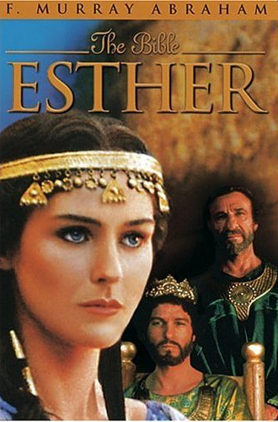
Từ khóa
308
Providence

Slide 17
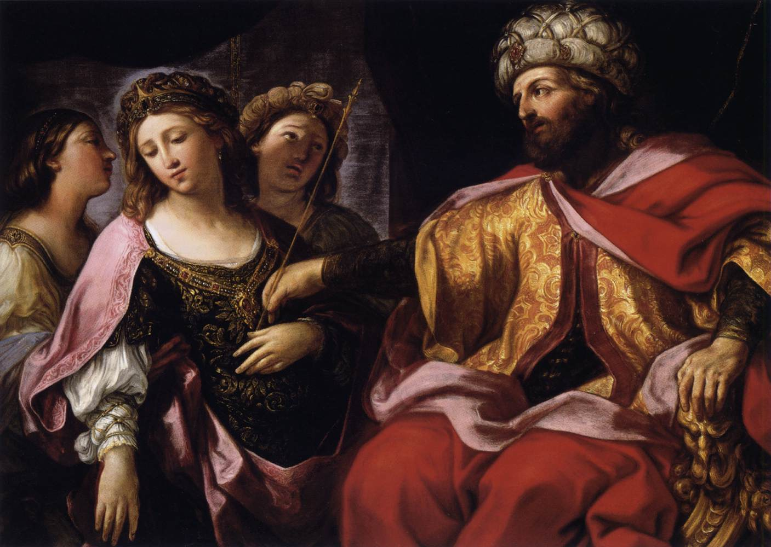
Câu căn bản
308
(Mạc-đô-chê nói với Ê-xơ-tê) “vì nếu ngươi làm thinh trong lúc nầy đây, dân Giu-đa hẳn sẽ được tiếp trợ và giải cứu bởi cách khác, còn ngươi và nhà cha ngươi đều sẽ bị hư mất; song nào ai biết rằng chẳng phải vì cớ cơ hội hiện lúc nầy mà ngươi được vị hoàng hậu sao?” (Êxơ 4:14).

Slide 18
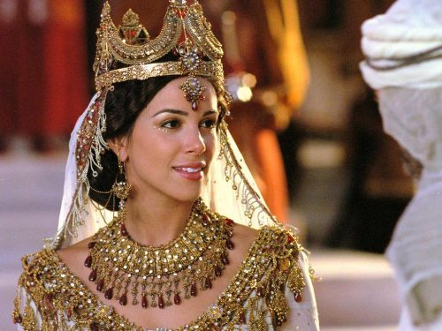
“..vì cơ hội nhân lúc này đây”

Slide 19
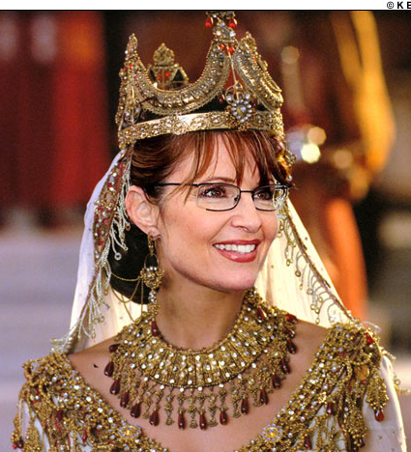
“..vì cơ hội nhân lúc này đây”

Slide 20
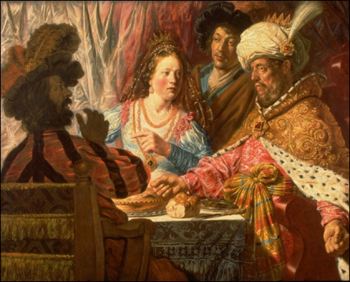
Tựa sách
309
Ê-xơ-tê (rTes.a,, ‘ester) là một tên tiếng Ba-tư phát xuất từ từ ngữ "ngôi sao." Nghĩa này thật thích hợp vì Ê-xơ-tê là ngôi sao của sách mang tên bà. Tên tiếng Hê-bơ-rơ của bà, Ha-đa-sa, nghĩa là “(cây) hải đào".

Slide 21
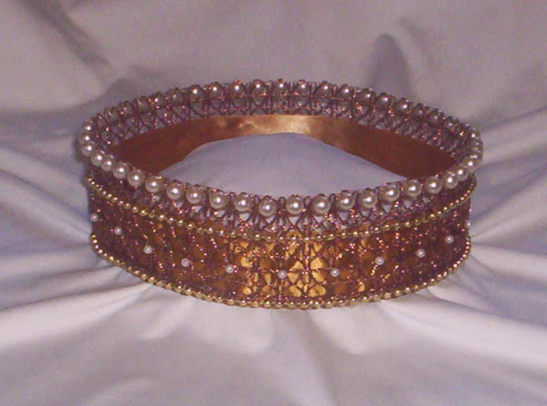
Tác quyền
309
Ngoại chứng
Những thảo luận của người Do Thái về sách Ê-xơ-tê liên quan đến một vài vấn đề khác hơn là tác quyền, là điều vẫn còn chưa biết đến.
Những điểm tương ứng & những quan điểm của hội thánh & Nhà Hội về vấn đề tác quyền không có gì là đáng kể.
Nội chứng
Vì sách không có gợi ý gì về người viết, nên không ai có thể đoán ra được thân thế người ấy.
Bản ký thuật cho thấy nhiều chi tiết về Ba Tư và đời sống người Do Thái tại đó nên tác giả hẳn phải là người Do Thái & và rất quen thuộc với phong cách của người Ba Tư.
Một vài người cho rằng E-xơ-ra, Nê-hê-mi, hoặc Mạc-đô-chê.
Tuy nhiên, không ai thực sự biết về người viết sách.

Slide 22
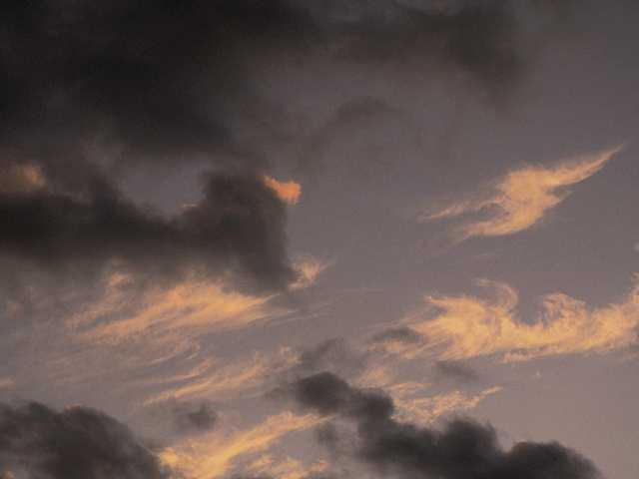
Hoàn cảnh ra đời
309
Người nhận
Những độc giả đầu tiên của sách Ê-xơ-tê bao gồm những cộng đồng hậu lưu đày trong thời của Nê-hê-mi & Ma-la-chi & và thời kỳ giữa Cựu và Tân Uớc
Sự quan phòng thần hựu này của Đức Chúa Trời dành cho họ là nguồn khích lệ lớn lao dành cho người Do Thái tại Ba Tư cũng như những người Do Thái sống tại Israel.
Niên đại
Vì những sự kiện trong sách gần với khoảng thời gian vào năm 473 TC nên có thể ước chừng một niên đại không lâu sau đó – có lẽ sau thời trị vì của Xéc-xe (chấm dứt vào năm 464 TC) nhưng không muộn hơn 435 TC khi cung điện tại Su-sa bị lửa thiêu rụi, là một sự kiện đáng chú ý nhưng không được nêu trong sách.

Slide 23
Cơ hội
309
Những sự kiện trong sách Ê-xơ-tê ghi lại khoảng thời gian 10 năm trong khoảng trống 58 năm giữa E-xơ-ra 6 (516 TC) & E-xơ-ra 7 (458 TC).
Câu chuyện xảy ra từ năm 483 đến 473 TC giữa thời gian cuộc hồi hương thứ nhất dưới sự lãnh đạo của Xê-ru-ba-bên (538 TC) và lần thứ hai dưới E-xơ-ra (458 TC).
Không có sách Ê-xơ-tê Kinh Thánh hẳn vẫn giữ im lặng về tình trạng của đại đa số người Do Thái hậu lưu đày chọn sống tại Ba-by-lôn trong khi một thiểu số dân sót là anh em của họ hồi hương về đất hứa.
Sách E-xơ-ra & Nê-hê-mi khẳng định sự chăm sóc thần hựu của Đức Chúa Trời trên thiểu số dân sót hồi hương, trong khi sách Ê-xơ-tê cho thấy rằng Đức Chúa Trời cũng chăm sóc cách nhân từ ngay cả với những người Do Thái thờ ơ về thuộc linh này, là những người cần được tái sắp xếp các nhu cầu của họ.

Slide 24
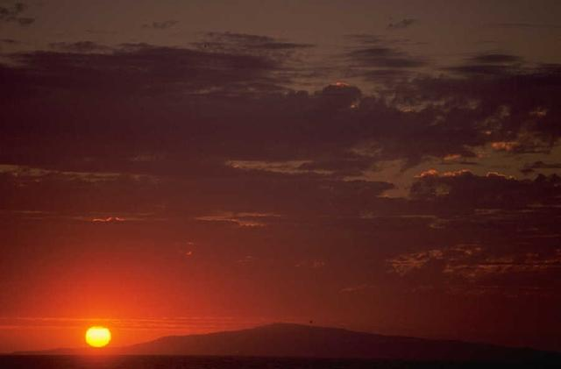
Đặc điểm
309-310
Tính lịch sử
Sách Ê-xơ-tê chứa đựng nhiều bài miêu tả tận mắt về Đế quốc Ba Tư, một số ít trong đó được xác minh bằng những nguồn tài liệu bên ngoài. Hiện nay A-suê-ru được đồng nhất với Xéc-xe người cai trị trên toàn cõi Ba Tư vào năm 485-465 TC.

Slide 25
Đặc điểm
309-310
Tính Kinh điển: Tính ích lợi của Ê-xơ-tê được tranh luận trong một thời gian dài. Maimonides dạy rằng khi Đấng Mê-si đến, mọi sách trong Kinh Thánh Do Thái sẽ mất đi ngoại trừ sách Luật Pháp và Ê-xơ-tê, là các sách còn lại đời đời.
Tuy nhiên, Martin Luther đã ước gì sách này không được viết ra vì sách có nhiều vấn đề.
Lý do của những quan điểm khác nhau này phát xuất từ những đặc điểm độc đáo của sách:
Tên Đức Chúa Trời không bao giờ được đề cập đến trong sách
Ê-xơ-tê không được trích dẫn trong Tân Ước và không được tìm thấy trong Các Cuộn Biển Chết.
Sách không bao giờ đề cấp đến Luật Pháp hoặc các sinh tế của của lễ Do Thái.
Không ám chỉ đến sự cầu nguyện.
Sách không chứa đựng lời đề cập gì đến vấn đề thuộc linh.
Thể loại văn chương độc đáo của sách khiến sách được đặt giữa những phần khác nhau trong những bộ sư tập khác nhau của các sách Cựu Ước.

Slide 26
Đặc điểm
309-310
Địa điểm:
Ê-xơ-tê là sách duy nhất trong Kinh Thánh về lịch sử dân Do Thái bên ngoài đất hứa trong thời kỳ dân ngoại (586 TC cho đến khi Đấng Christ tái lâm).
Điều này có thể giải thích vì sao sách xuất hiện như là sách lịch sử cuối cùng trong Kinh Thánh tiếng Anh (Việt…), dù về mặt niện đại sách đứng trước Nê-hê-mi, những hoàn cảnh tượng tự như trong sách cứ tiếp nối trong thời kỳ dân ngoại cho đến sự giải cứu người Do Thái khi Đấng Christ tái lâm.

Slide 27
Đặc điểm
309-310
Bài học: Sách Ê-xơ-tê dạy một vài nguyên tắc như:
Mục đích của Sa-tan là dùng các dân tộc khác để hủy diệt dân Do Thái.
Mục đích của Đức Chúa Trời là dùng các dân tộc khác để bảo tồn dân Do Thái.
Đức Chúa Trời hành động trong các vấn đề của các dân tộc nhằm hoàn thành ý muốn của Ngài để bảo tồn dân của Ngài.
Đức Chúa Trời hành động trong các vấn đề cá nhân nhằm hoàn thành ý muốn của Ngài để bảo tồn dân của Ngài.

Slide 28
Các phương thức giải nghĩa
309-310
Đáp ứng: Không có gì đề cập đến “thời kỳ dân ngoại” & bản tường thuật được trình bày cách rõ ràng như là lịch sử.
1. Tiên tri—Ê-xơ-tê nói trước rằng dân Do Thái sẽ được bảo tồn khi ở bên ngoài đất hứa trong thời kỳ dân ngoại.
Lịch sử—Ê-xơ-tê ghi lại sự chăm sóc thần hựu (cung ứng) của Đức Chúa Trời với dân tuyển chọn của Ngài như là bằng chứng cho lời cam kết của Ngài với Giao ước Áp-ra-ham. Phần “Lập luận" sau đây sẽ cho thấy đây là phương thức giải nghĩa tốt nhất.
Đáp ứng: Điều này không rõ ràng & bản tường thuật trình bày cách rõ ràng như một bản tường thuật lịch sử.
2. Biểu tượng—Ê-xơ-tê là câu chuyện về loài người.
3. Kiểu mẫu—Ê-xơ-tê là minh họa thiên thượng có mục đích về kinh nghiệm Cơ Đốc trong thời đại hội thánh hoặc kiểu mẫu của thời kỳ ngàn năm bình an.
Đáp ứng: Mặc dù đây là một quan điểm khéo léo, nhưng nó thất bại vì đọc Tân Ước trong Cựu Ước.

Slide 29
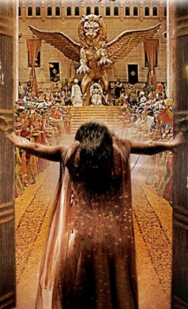
Lập luận
310
Ê-xơ-tê ghi lại thế nào một âm mưu hủy diệt toàn bộ dân Do Thái được đẩy lùi bởi sự quan phòng của Đức Chúa Trời làm việc qua người nữ Do Thái kính sợ Ngài, hoàng hậu Ê-xơ-tê.
Sách nêu ra những mối đe dọa với dân Do Thái (chs. 1–4) & sự chiến thắng của người Do Thái trên những người đe dọa sự tồn tại của họ (chs. 5–10).
Chương 9 kỷ niệm sự bảo toàn của dân tộc trong ngày lễ Phu-rim, được tổ chức hằng năm như lời nhắc nhở về sự thành tín của Đức Chúa Trời với dân của Ngài.

Slide 30
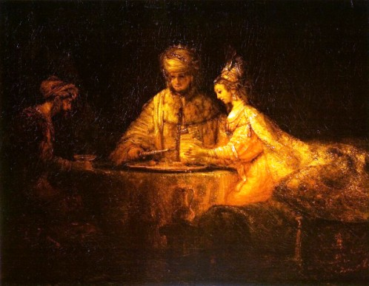
Câu tóm tắt
308
Một âm mưu hủy diệt dân Giu-đa của Ha-man đã quay lại giáng trên chính đầu ông ta bởi sự quan phòng của Đức Chúa Trời qua Mạc-đô-chê và Ê-xơ-tê để khích lệ dân Israel hậu lưu đày về sự cam kết không đổi của Đức Chúa Trời với Giao ước Áp-ra-ham.

Slide 31
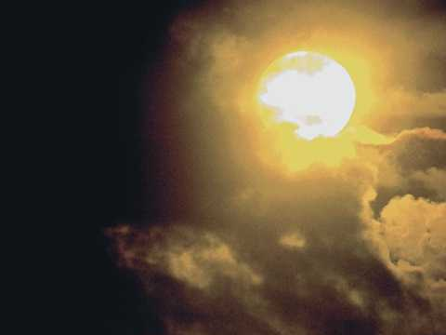
Tổng hợp
311
Âm mưu hủy diệt bị thất bại
1—4 Lập âm mưu — mối đe dọa
5—10 Âm mưu thất bại — chiến thắng

Slide 32
Dàn ý
311-312
I. (Chs. 1—4) Âm mưu của Ha-man nhằm hủy diệt dân Giu-đa được Mạc-đô-chê và Ê-xơ-tê khám phá, họ là người mà Đức Chúa Trời đặt để ở vị trí chiến lược, để cho dân Israel rằng ngoài sự can thiệp của Đức Chúa Trời thì họ không còn là một dân tộc nữa.
II. (Chs. 5—10) Âm mưu hủy diệt của Ha-man quay trở lại trút xuống đầu ông ta bởi sự quan phòng của Đức Chúa Trời qua Mạc-đô-chê và Ê-xơ-tê để khích lệ dân Israel hậu lưu đày về sự cam kết không đổi của Đức Chúa Trời với Giao Ước Áp-ra-ham.

Slide 33
Ê-xơ-tê
Sự rối rắm 1-2
Vả Thi
483
479
Mạc-đô-chê dấy lên
Tiệc chiêu đãi

Slide 34
Bản đồ đế quốc Ba Tư Barry J. Beitzel, Moody Atlas of Bible Lands, 150-51
317

Slide 35
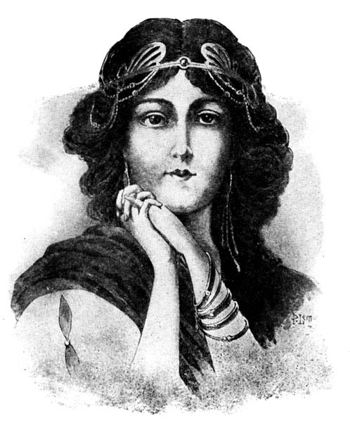
Ê-xơ-tê
Sự rối rắm 1-2
Vả Thi
483
479
Mạc-đô-chê dấy lên
Tiệc chiêu đãi
Notes:
35

Slide 36
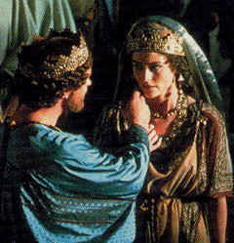
Ê-xơ-tê hành động có cao thượng không?

Slide 37
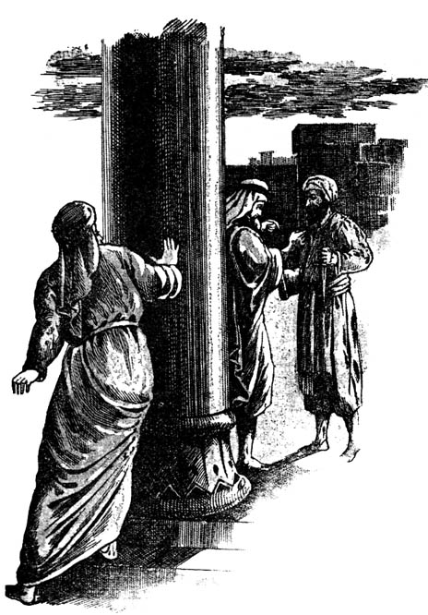
Ê-xơ-tê
Sự rối rắm 1-2
Vả Thi
483
479
Mạc-đô-chê dấy lên
Tiệc chiêu đãi
Notes:
37

Slide 38
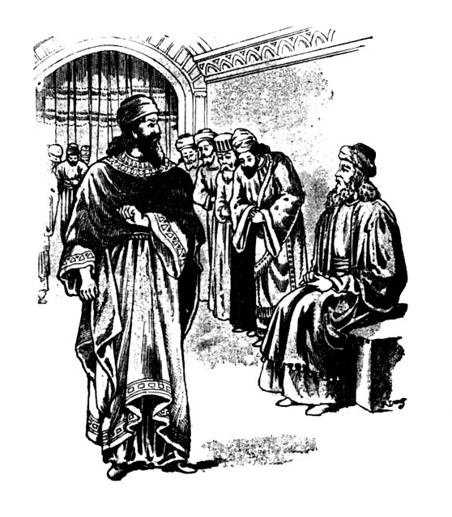
Ê-xơ-tê
Cực kỳ nguy cấp
Âm mưu 3-4
Sự rối rắm 1-2
Vả Thi
483
479
Mạc-đô-chê dấy lên
Tiệc chiêu đãi
Notes:
38

Slide 39
Ê-xơ-tê
Cực kỳ nguy cấp
Can đảm 5-7
Âm mưu 3-4
Sự rối rắm 1-2
Ha-man dấy lên và suy bại
Vả Thi
483
479
Mạc-đô-chê dấy lên
Tiệc chiêu đãi

Slide 40
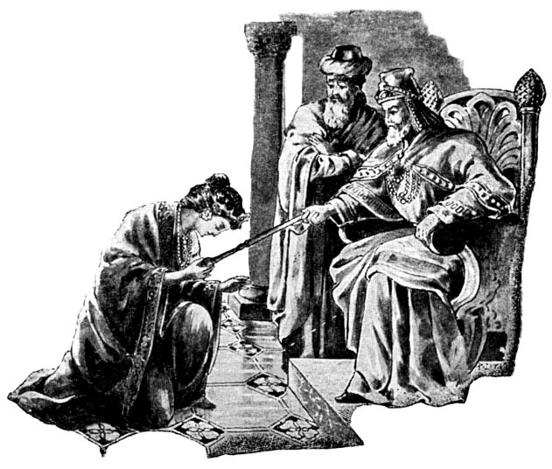
Ê-xơ-tê 5:1-8

Slide 41
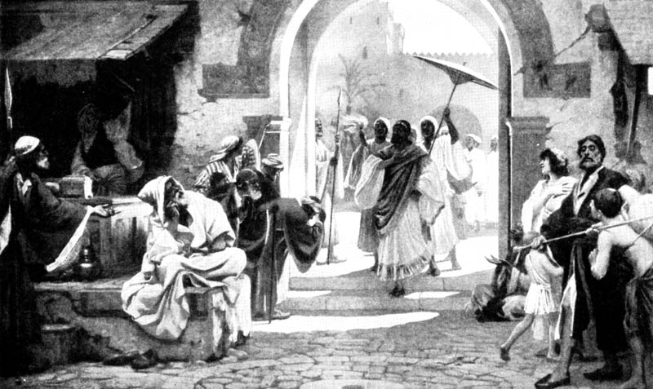
Ê-xơ-tê 5:9-14

Slide 42
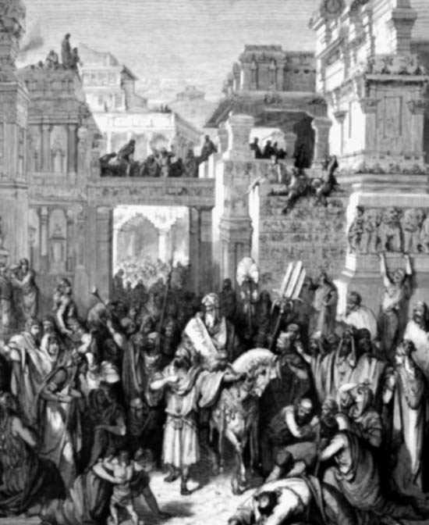
Ê-xơ-tê 6

Slide 43
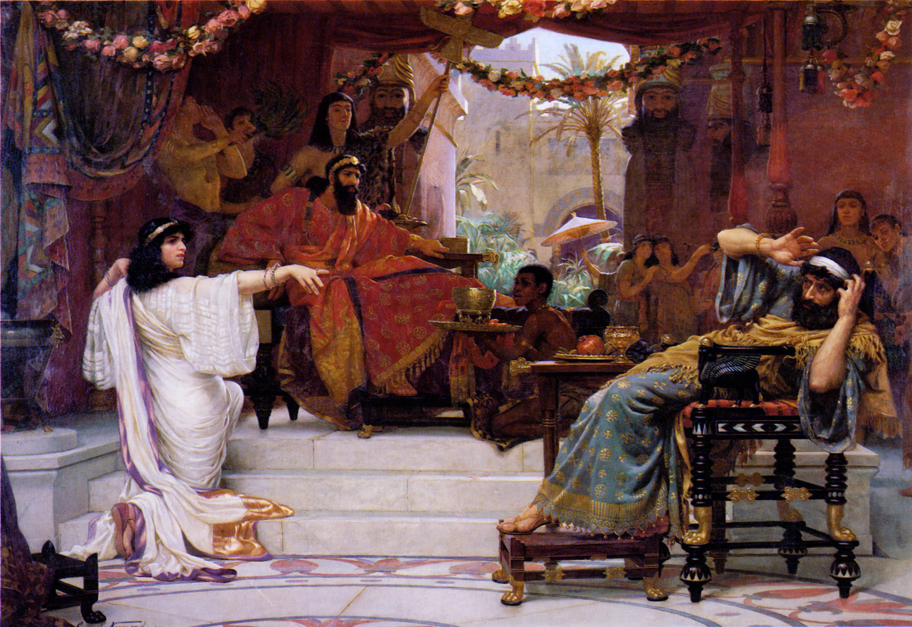
“Ấy chính là Ha-man độc ác kia”

Slide 44
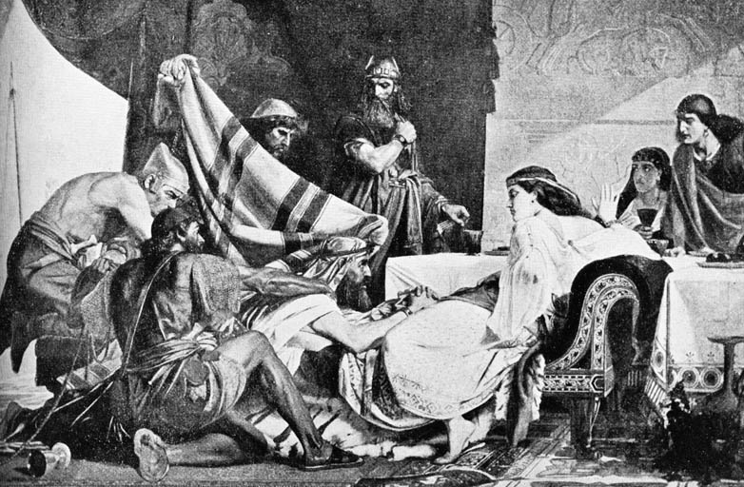
Ê-xơ-tê 7:8

Slide 45
Ê-xơ-tê
Sự giải cứu vĩ đại
Mối hiểm nguy
Sự bào chữa 8
Can đảm 5-7
Âm mưu 3-4
Sự rối rắm 1-2
Đắc thắng 9-10
Sự bảo vệ người Do Thái
Ha-man dấy lên và suy bại
Vả Thi
483
479
Mạc-đô-chê dấy lên
473
Tiệc chiêu đãi
Kiêng ăn
Tiệc chiêu đãi
Lễ hội

Slide 46
Lễ Phu-rim là một lễ nhỏ theo lịch của người Do Thái dựa trên bản ký thuật của sách Ê-xơ-tê. Trước lễ này là lễ Kiêng ăn của Ê-xơ-tê, kỷ niệm thời kỳ hội họp và kiêng ăn trước khi được giải cứu. Theo phong tục Talmud, trong ngày lễ Phu-rim, người ta đọc sách Megillah (Cuộn sách Ê-xơ-tê) trong nhà hội, phát của cứu tế, tặng quà thức ăn cho nhau, và ăn tiệc mừng.
Harper’s Bible Dictionary

Slide 47
Người ta bỏ thăm trong vạt áo, song sự nhất định do nơi Đức Giê-hô-va.
Châm 16:33 (NIV

Slide 48
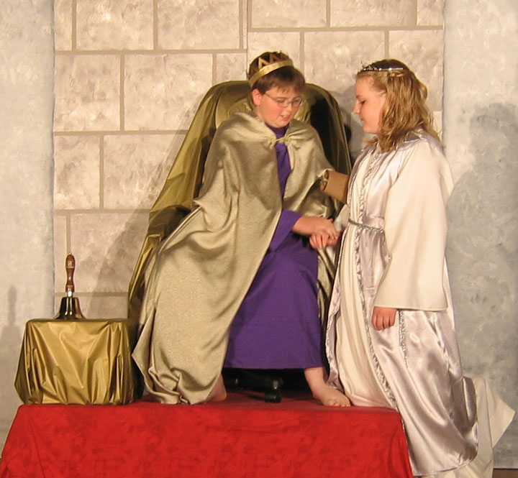
Câu chuyện được làm sống lại trong những vỡ kịch hằng năm của người Do Thái …

Slide 49
Lễ Phu-rim: Nhiều chiến thắng

Slide 50
Truth forever on the scaffold, Wrong forever on the throne -
Yet that scaffold sways the future, and, behind the dim unknown,
Standeth God within the shadow, keeping watch above his own.
The Present Crisis [1844], James Russell Lowell

Slide 51
God Moves in a Mysterious Way
1. God moves in a mysterious way His wonders to perform; He plants His footsteps in the sea And rides upon the storm.
William Cowper, 1731-1800

Slide 52
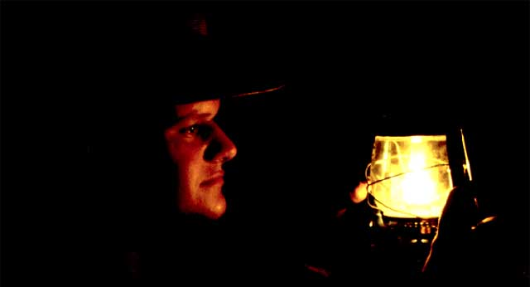
God Moves in a Mysterious Way
2. Deep in unfathomable mines Of never-failing skill He treasures up His bright design And works His sovereign will.
William Cowper, 1731-1800

Slide 53
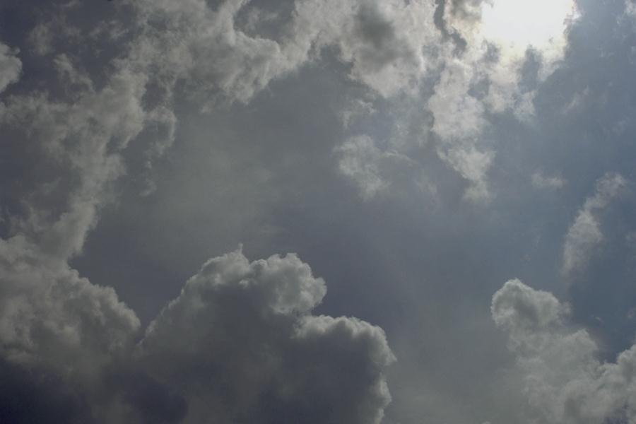
God Moves in a Mysterious Way
3. Ye fearful saints, fresh courage take; The clouds ye so much dread Are big with mercy and shall break In blessings on your head.
William Cowper, 1731-1800

Slide 54
God Moves in a Mysterious Way
4. Judge not the Lord by feeble sense. But trust Him for His grace; Behind a frowning providence He hides a smiling face.
William Cowper, 1731-1800

Slide 55
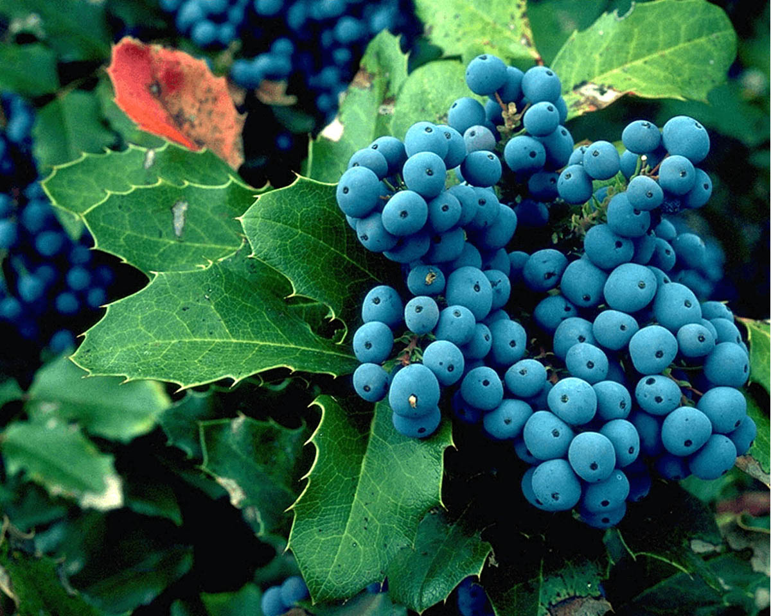
God Moves in a Mysterious Way
5. His purposes will ripen fast, Unfolding every hour; The bud may have a bitter taste, But sweet will be the flower.
William Cowper, 1731-1800

Slide 56
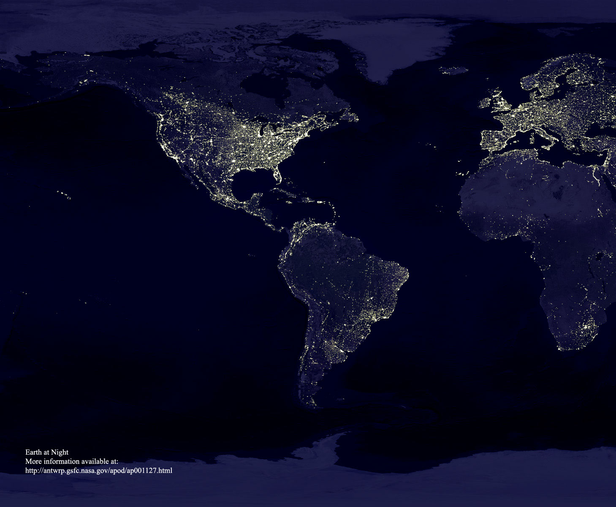
God Moves in a Mysterious Way
6. Blind unbelief is sure to err And scan His work in vain; God is His own Interpreter, And He will make it plain.
William Cowper, 1731-1800

Slide 57
Ê-xơ-tê
. . . và từ khi con còn thơ ấu đã biết Kinh Thánh, vốn có thể khiến con khôn ngoan để được cứu bởi đức tin trong Đức Chúa Giê-xu Christ.
2 Tim 3:15 (NIV)

Slide 58
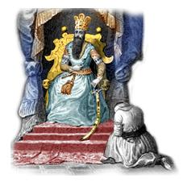
Ê-xơ-tê
Vả, mọi sự đã chép từ xưa đều để dạy dỗ chúng ta, hầu cho bởi sự nhịn nhục và sự yên ủi của Kinh Thánh dạy mà chúng ta được sự trông cậy.
Rô 15:4 (NIV)

Slide 59
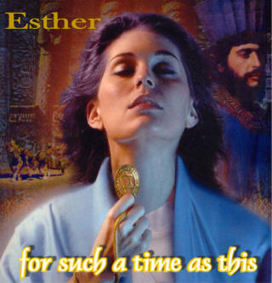
1 Cô 10:11 (NIV)
Những sự ấy có nghĩa hình bóng, và họ đã lưu truyền để khuyên bảo chúng ta là kẻ ở gần cuối cùng các đời.

Slide 60
Ê-xơ-tê
Sự giải cứu vĩ đại
Mối hiểm nguy
Sự bào chữa 8
Can đảm 5-7
Âm mưu 3-4
Sự rối rắm 1-2
Đắc thắng 9-10
Sự bảo vệ người Do Thái
Ha-man dấy lên và suy bại
Vả Thi
483
479
Mạc-đô-chê dấy lên
473
Tiệc chiêu đãi
Kiêng ăn
Tiệc chiêu đãi
Lễ hội
Notes:
60

Slide 61
Niên đại của thời kỳ Ba Tư John H. Walton, Chronological and Background Charts of the OT, 2d ed., 70
313
Hoàng đế
Ba Tư
Niên đại
TƯƠNG QUAN KINH THÁNH
TƯƠNG QUAN HY LẠP
SI-RU
539-530
Hồi hương của Xê-ru-ba-bên và Giê-sua (Ezra 1-3)
CAMBYSES
530-522
Việc tái thiết Giê-ru-sa-lem bị ngưng lại (Ezra 4)
ĐA-RI-ÚT I
522-486
Tiên tri A-ghê & Xa-cha-ri (520)
Hoàn thành đền thờ (516)
(Ezra 5-6)
Hy Lạp thắng Ba Tư tại Marathon (490)
XÉC-XE
486-464
Câu chuyện Ê-xơ-tê
(Esther 1-9)
Hy Lạp đánh bại Ba Tư tại Thermopolae (480 & Salamis (479)
Herodotus 485-425
ẠT-TA-XÉC-XE I
464-423
E-xơ-ra hồi hương (458)
(Exơ 7-10)
Nê-hê-mi hồi hương (445)
(Nê 1-2)
Tiên tri Ma-la-chi (433)
Thời đại hoàng kim (461-431)
Pericles (460-429)
Các vua Athens

Slide 62
Niên đại của thời kỳ Ba Tư John H. Walton, Chronological and Background Charts of the OT, 2d ed., 70
313
CÁC VUA BA TƯ
Niên đại
Tương quan Kinh Thánh
Tương quan Hy Lạp
ĐA-RI-ÚT II
423-404
Chiến tranh với Peloponnesian
(431-404)
A-thên thất thủ (404)
Các vua Sparta
Ạt-ta-xét-xe II
404-359
Socrates (470-399)
Plato (428-348)
Aristotle (384-322)
THỜI
KỲ
YÊN
LẶNG
Ạt-ta-xéc-xe III
359-338
Philip II of Macedon thắng Hy Lạp tại Chaeronea năm 338
ARSES
338-335
ĐA-RI-ÚT III
335-331
A-lịch-sơn đại đế quét sạch đế quốc Ba-tư
A-LỊCH-SƠN
336-323
Thành lập đế quốc Hy Lạp

Slide 63
Niên đại căn bản liên quan tới sách Ê-xơ-tê
314
Câu tham khảo
Niên đại
Sự kiện
—
486
Xéc-xe bắt đầu trị vì
1:3
483
(Năm tứ 3 của Xéc-xe)
Xéc-xe tổ chức tiệc 7 ngày cho quý tộc và quan lại và Vả-thi bị truất phế
—
482-479
Xéc-xe lãnh đạo chiến dịch tai hại chống Hy Lạp theo nhà sử học Hy Lạp Herodotus ghi lại (7.8)
2:16
Tháng 12 479 hoặc tháng Giêng 478
Ê-xơ-tê trở thành hoàng hậu sau bốn năm chọn lọc
3:7
Đầu tháng tư 474
Trong năm thứ 5 của Ê-xơ-tê, Ha-man & các thuật sĩ (5:10, 14; 6:12-13) bốc thăm chọn ngày tiêu diệt người Giu-đa vào 11 tháng sau đó (7 th ba 473)
3:12
17 thg tư, 474
(13th of Nisan)
Chiếu chỉ thứ 1 của Xéc-xe (để tiêu diệt người Giu-đa) thông báo về ngày định mệnh, các thư ký hoàng gia viết chiếu chỉ này bằng các ngôn ngữ của đế quốc

Slide 64
Niên đại căn bản liên quan tới sách Ê-xơ-tê
314
Câu tham khảo
Niên đại
Sự kiện
8:9
25 th 6, 474
(ngày 23 th Sivan)
Chiếu chỉ thứ 2 của Xéc-xe (bảo vệ người Giu-đa) được gửi đi 2 tháng & 10 ngày sua chiếu chỉ thứ 1 vào 17 tháng tư
3:13
8:12
9:1, 17a
7 th 3, 473
(ngày 13 th Adar)
Thay vì bị tiêu diệt trong ngày này, dân Giu-đa đã bảo vệ chính mình bằng cách giết ít nhất 75,810 kẻ thù trong 8 tháng & 20 ngày sau khi chiếu chỉ ngược lại được ban hành
9:17b-18a
8 th 3, 473
(ngày 14 th Adar)
Người Giu-đa làm lễ mừng chiến thắng của mình trên khắp đế quốc ngoại trừ thành Su-sơ nơi kẻ thù của họ bị tiêu diệt thêm một ngày nữa (ngày nay người Giu-đa ở khắp mọi nơi ngoại trừ Jerusalem kỷ niệm lễ Phu-rim vào ngày 14 tháng Adar)
9:18b
9 th 3, 473
(ngày 15 th Adar)
Người Giu-đa ăn mừng chiến thắng tại thành Su-sơ (ngày nay người Do Thái tại Jerusalem giữa lễ Phu-rim trong ngày này, 15 tháng Adar)
—
464
Cung điện tại Su-sa bị thiêu đốt & thời trị vì của Xéc-xe chấm dứt

Slide 65
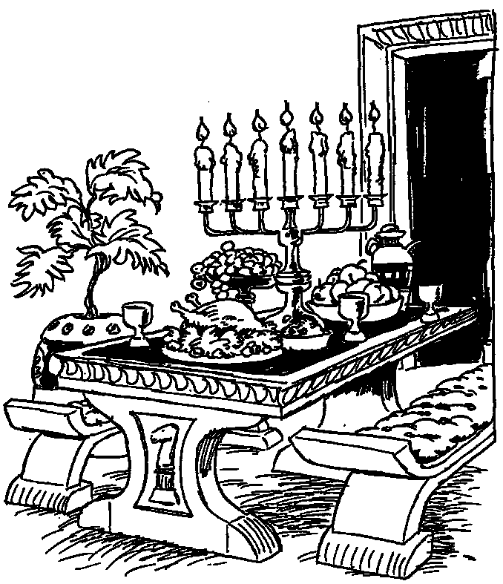
Ê-xơ-tê
Tiệc tùng liên miên

Slide 66
Các bữa tiệc trong sách Ê-xơ-tê
315
Câu tương ứng
Chủ tiệc
Khách mời
Sự kiện
1
1:3-4
Xéc-xe
Quý tộc & quan chức
Sự xa hoa của hoàng cung được phô trương trong 180 ngày
2
1:5-8
Xéc-xe
Toàn dân
Rượu chảy dồi dào cho mọi người trong 7 ngày
3
1:9
Vả-thi
Quý bà trong hoàng cung
Vả-thi bị truất phế vì từ chối tham dự tiệc của vua Xéc-xe
4
2:18
Xéc-xe
Quý tộc & quan chức
Ê-xơ-tê được giới thiệu là hoàng hậu mới
5
3:15
Xéc-xe
Ha-man
Chiếu chỉ của vua hủy diệt người Giu-đa

Slide 67
Các bữa tiệc trong sách Ê-xơ-tê
315
Câu tương ứng
Chủ tiệc
Khách mời
Sự kiện
6
5:1-8
Ê-xơ-tê
Xéc-xe & Ha-man
Xéc-xe chờ đợi lời thỉnh cầu của Ê-xơ-tê
7
7:1-10
Ê-xơ-tê
Xéc-xe & Ha-man
Ê-xơ-tê vạch trần rằng Ha-man muốn lấy mạng sống bà
8
8:17
Người Giu-đa
Người Giu-đa
Vui mừng vì chiếu chỉ của vua cho người Giu-đa & nhiều người ngoại bang gia nhập dân Giu-đa
9
9:17
Người Giu-đa
Người Giu-đa
Vui mừng vì 75,810 (hoặc hơn) kẻ thù người Giu-đa bị tiêu diệt
10
9:18-32
Người Giu-đa
Người Giu-đa
Chiếu chỉ của Mạc-đô-chê thiết lập lễ Phu-rim như một sự kiện thường niên

Slide 68
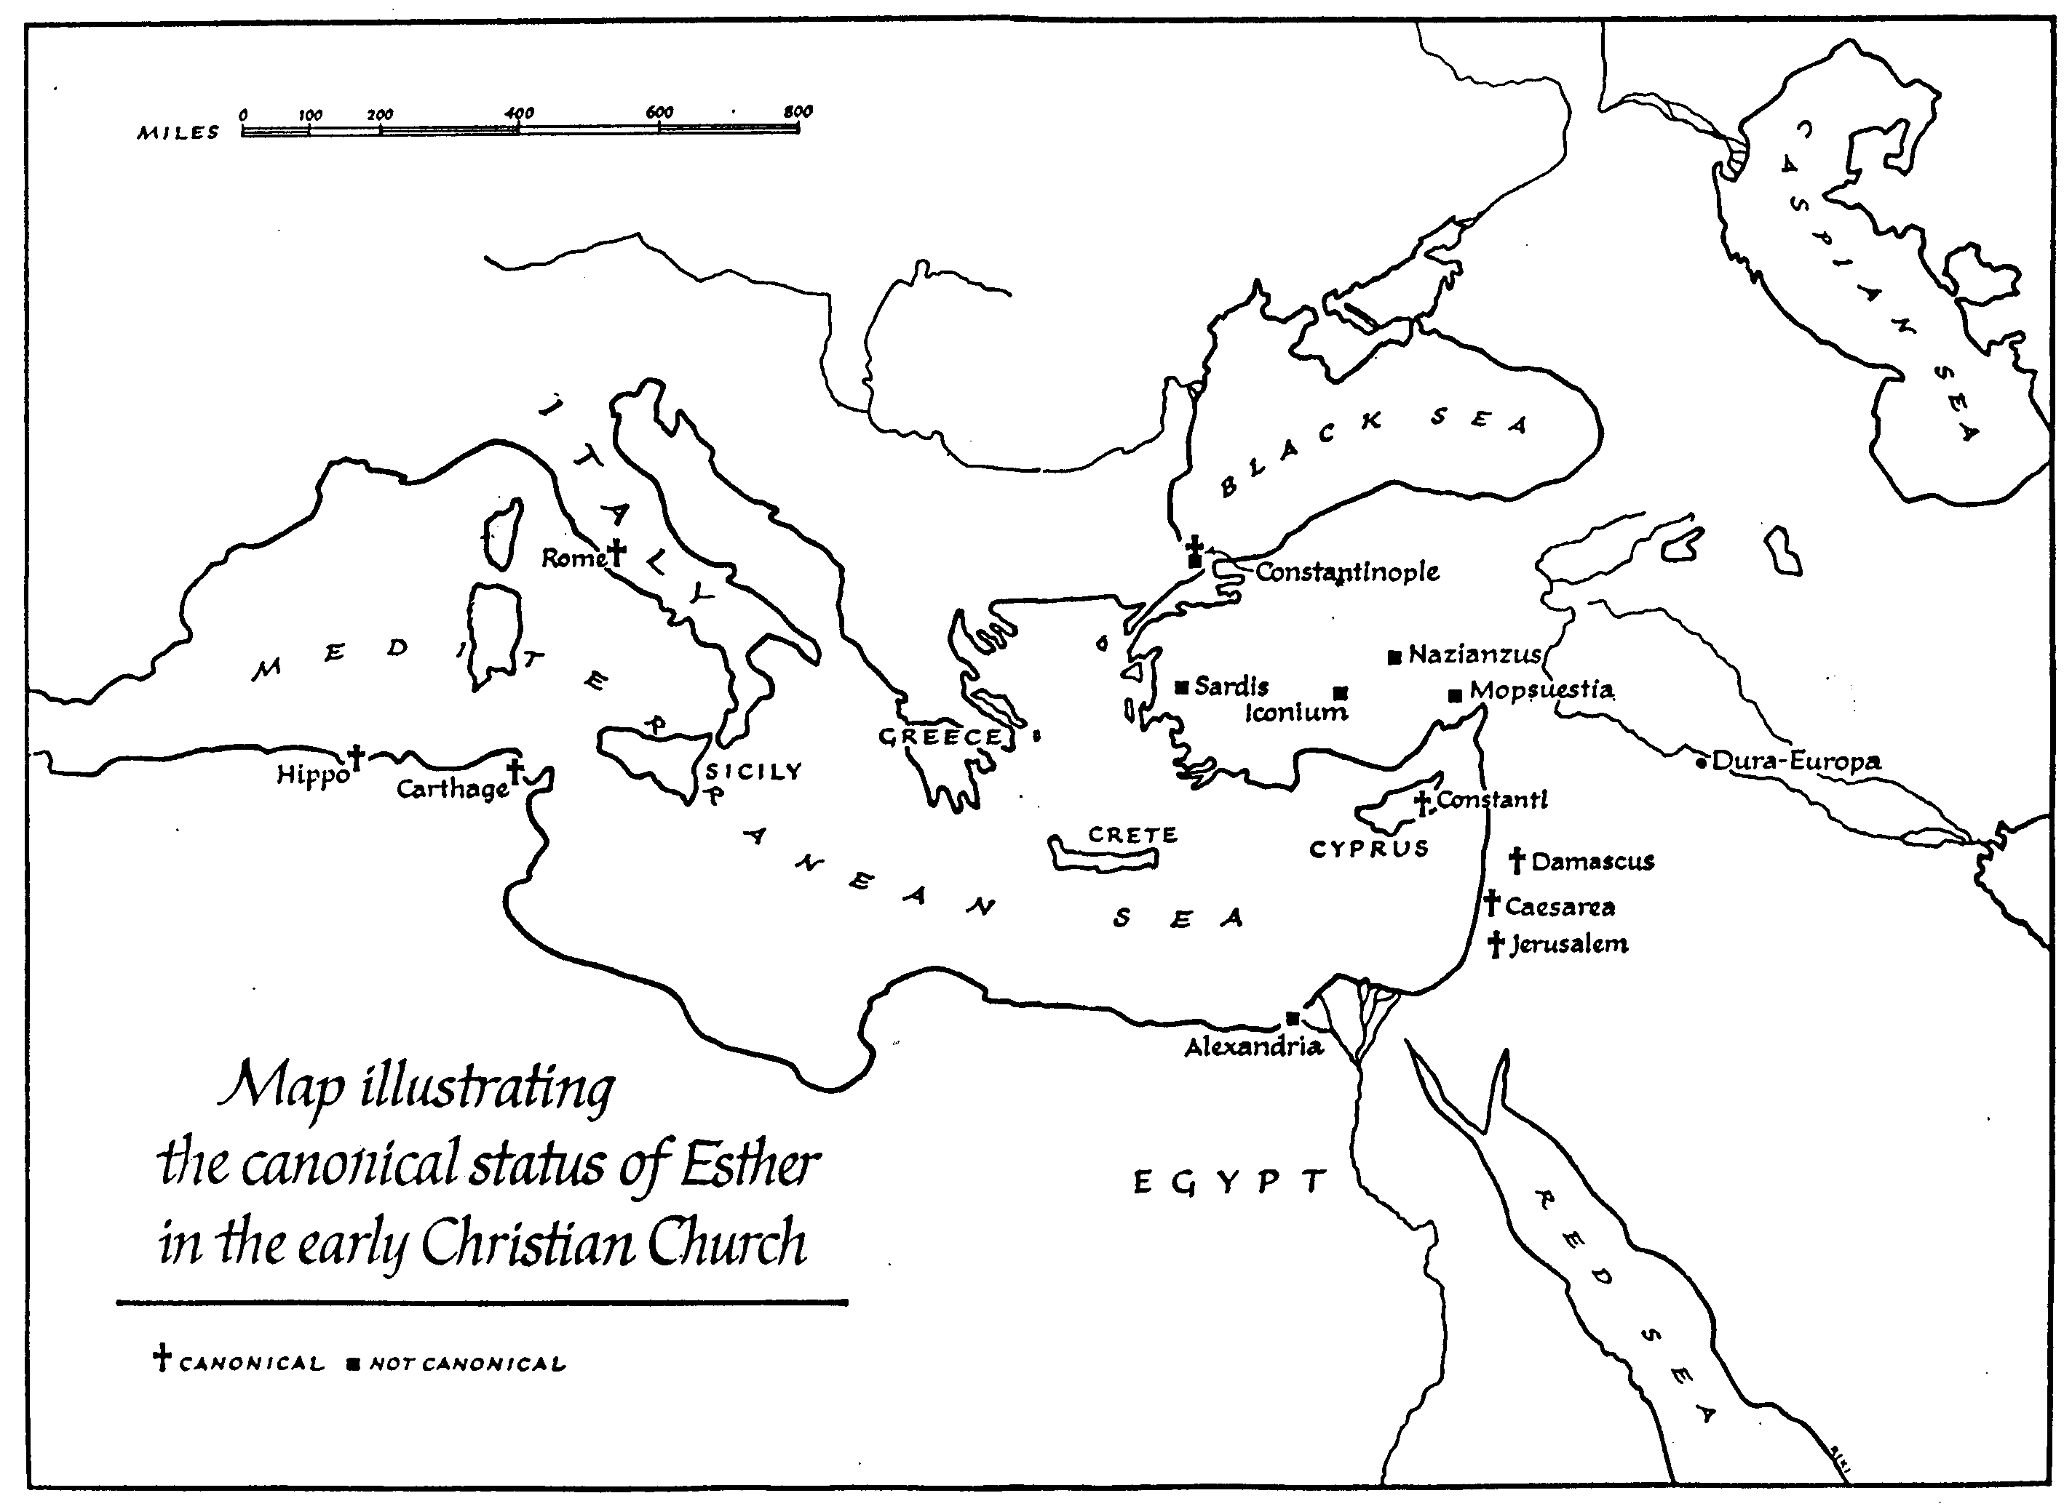
Map of Esther’s Canonical Status Carey A. Moore, Esther, Anchor Bible, xxvi-xxvii
316

Slide 69
Ứng dụng
308
Sử dụng vị trí
được định sẵn của bạn
để giúp đỡ dân của Đức Chúa Trời

Slide 70
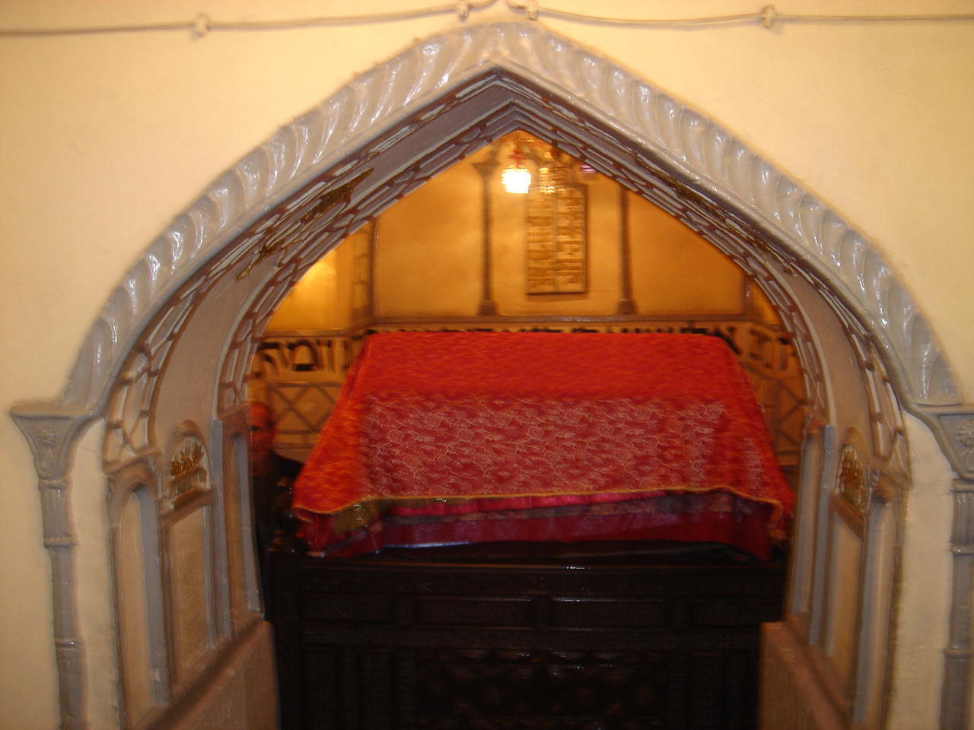
Mộ của Ê-xơ-tê tại I-ran ngày nay

Slide 72
Cựu Ước Lược Khảo—biblestudydownloads.com
Tải Về Tài Liệu
Nghiên Cứu Kinh Thánh
Notes:
OT Survey VN

